Slide 1
kate
Sbaf
Dfsg
Dsg
Dsfg
dfs
sads
凯讯.com
fdgdssssssssssssssssssgffffffffffffdgfffffffffffffd

Slide 2
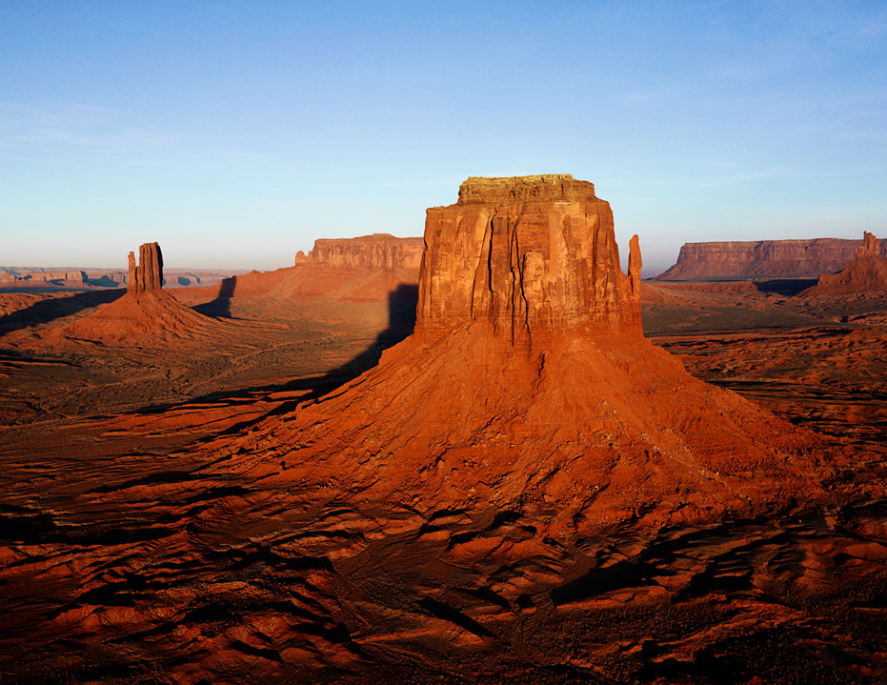
www.kate.com

Slide 4


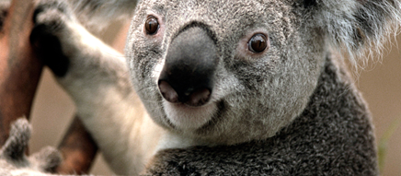
发多少
Sddsfsdf
地方
城市
城市

